Slide 1
Stringhe in C++

Slide 2
Cos’è una stringa?
Sequenza di caratteri racchiusi da virgolette doppie
  “Stringa”, “Mario”, “Emma”
Hanno un loro tipo dedicato
  string nome_variabile;
  string nome_variabile = “Emma”;
Sono praticamente degli array di char

Slide 3
Accedere ad una posizione della stringa
Stampare
  string myString = "Hello";
  cout << myString[1];
  // Outputs e
Cambiare
  string myString = "Hello";
  myString[0] = 'J';
  cout << myString;
  // Outputs Jello instead of Hello

Slide 4
Come faccio a far inserire all’utente una stringa
Uso il costrutto di input
  string parola;
  cin>>parola;
Così però prende solo fino allo spazio
  “Mario Rossi” prende solo “Mario”
Per prendere tutto il possibile input
  getline(cin, parola)

Slide 5
Conoscere la lunghezza di una stringa
Se voglio sapere la lunghezza di una stringa, uso il metodo length
  int lunghezza = parola.length()
Facciamo un esempio:
  string parola = “Mondo”
  Lunghezza diventa 5

Slide 6
Mettere insieme due stringhe
Per mettere insieme due stringhe, mi basta “sommarle” tra loro
  “Mario” + “Rossi” = “Mario Rossi”
  string nome = “Mario”
  string cognome = “Rossi”
  string persona = nome + cognome = “Mario Rossi”
Se ci sommo un numero, quello diventa una stringa

Slide 7
E se voglio un pezzo di stringa?
Uso il metodo substr(inizio, lunghezza)
  string parola = “Mondo”
  string sottoparola = parola.substr(1,2) = “on”

Slide 8
Inserire in una stringa
Insert(posizione, stringa da inserire)
  S1 = “Ciao mondo”
  S2 = “al”
  S1.insert(5,s2)
  S1.insert(13,s2)

Slide 9
Rimpiazzare una stringa
replace(inizio, fine, stringa da inserire,inizioStringa2, fineStringa2)
  S1 = “ciao mondo”
  S2 = “a tutti”
  S3 = “buongiorno buonasera”
  S1.replace(5,9,s2)
  S1.replace(0,3,s3,0,9)

Slide 10
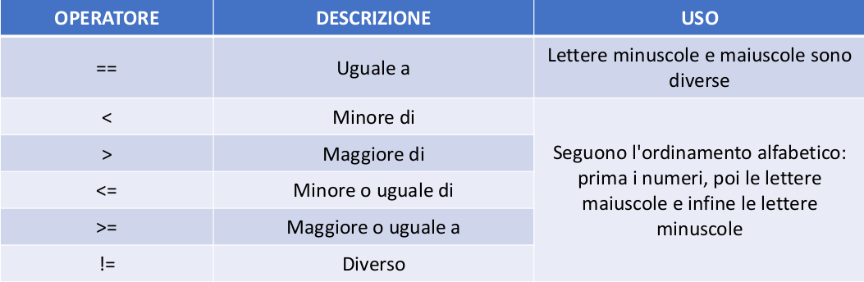
Confrontare stringhe

